Slide 1

Notfallrucksack
BINGO
Was soll alles in einen Notfallrucksack eingepackt werden?
Notes:
Erstellt mit Hilfe von ChatGPT

Slide 2
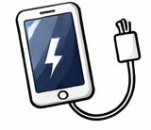
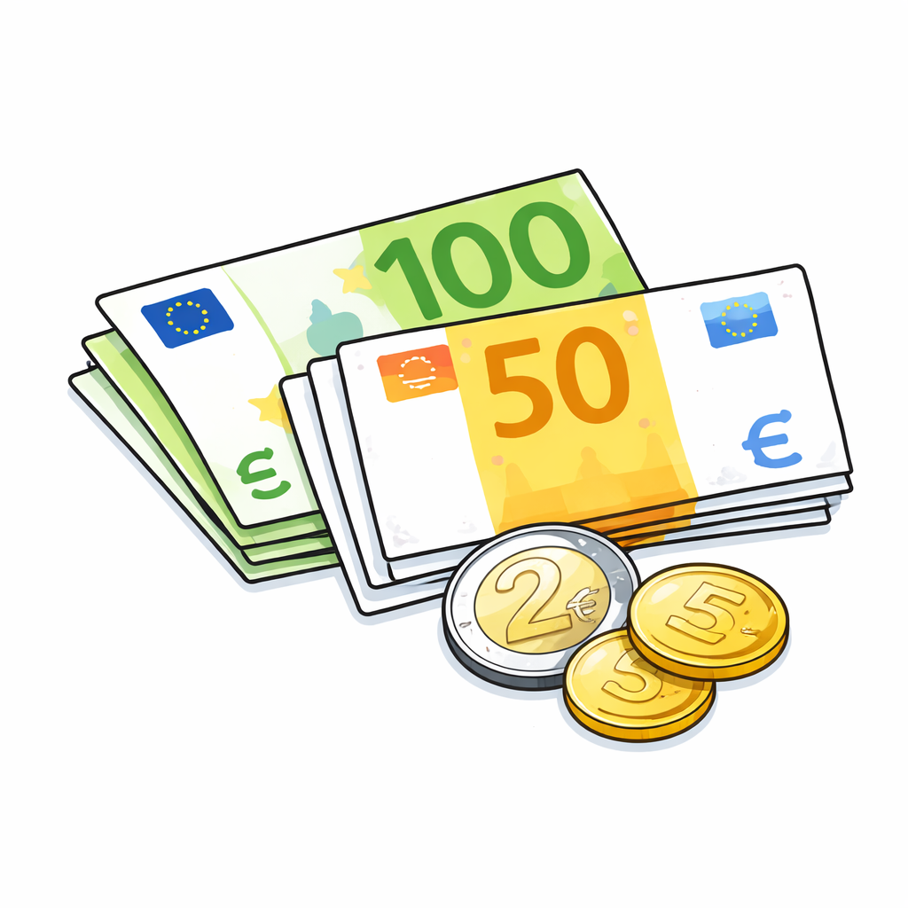

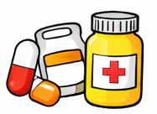
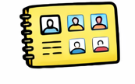
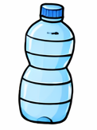

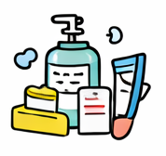
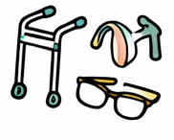
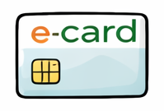
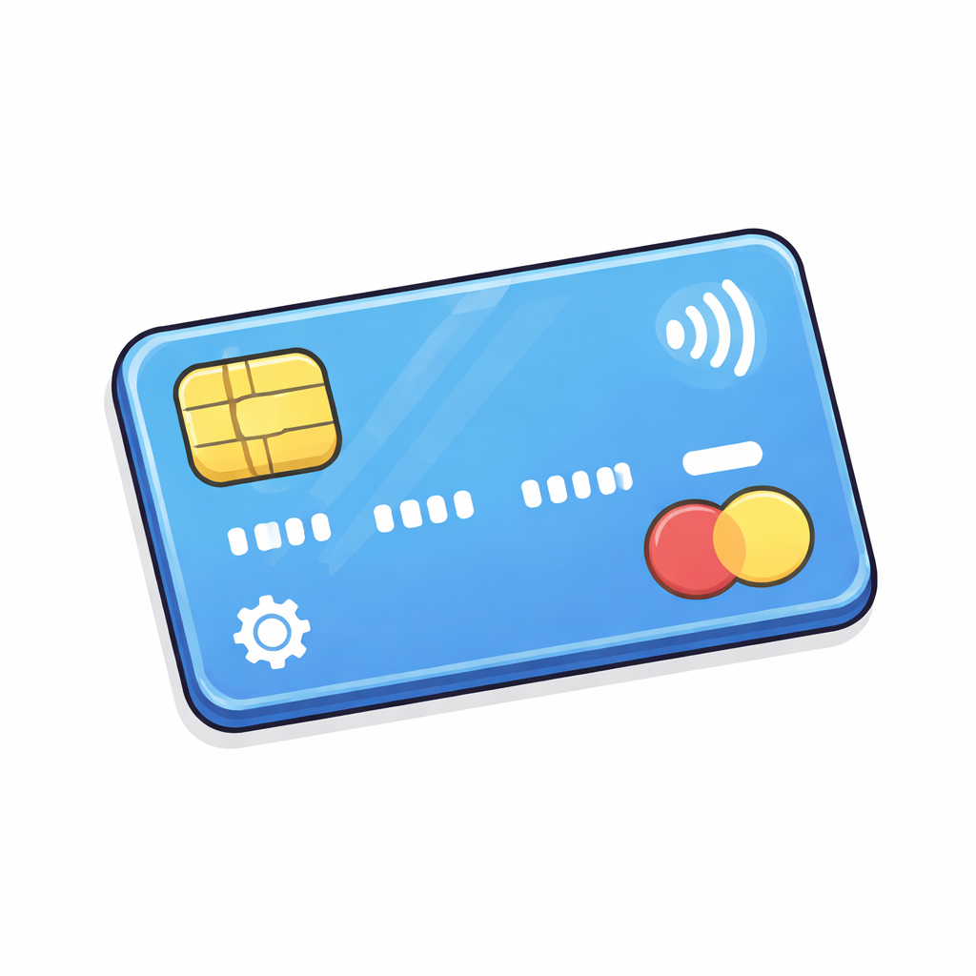
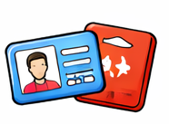
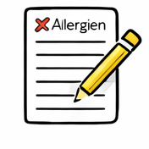
Mein Notfallrucksack
BINGO
Handy und Akku
Geld
Schlüssel
Medikamente
Kontakte
Wasser
Kleidung
Hygiene
Hilfsmittel
e-card
Bankkarte
Ausweis
Liste mit Allergien
Fehlt noch
Fehlt noch
Fehlt noch

Slide 3
Mein Notfallrucksack
BINGO
Kleidung
Geld
Medikamente
Schlüssel
Kontakte
Wasser
Handy und Akku
Hygiene
Allergien
e-card
Bankkarte
Fehlt noch
Hilfsmittel
Fehlt noch
Fehlt noch
Ausweis

Slide 4
Mein Notfallrucksack
BINGO
Kleidung
Geld
Medikamente
Hygiene
Allergien
Fehlt noch
Handy und Akku
Schlüssel
Kontakte
e-card
Bankkarte
Fehlt noch
Hilfsmittel
Wasser
Fehlt noch
Ausweis

Slide 5
Mein Notfallrucksack
BINGO
Kleidung
Fehlt noch
Medikamente
Handy und Akku
Allergien
Geld
Hygiene
Schlüssel
Kontakte
e-card
Bankkarte
Fehlt noch
Hilfsmittel
Wasser
Fehlt noch
Ausweis

Slide 6
Mein Notfallrucksack
BINGO
Allergien
Fehlt noch
Medikamente
Handy und Akku
Kleidung
Geld
Hygiene
Schlüssel
Kontakte
Wasser
Bankkarte
Fehlt noch
Hilfsmittel
e-card
Fehlt noch
Ausweis

Slide 7
Mein Notfallrucksack
BINGO
Allergien
Fehlt noch
Handy und Akku
Medikamente
Kleidung
Fehlt noch
Hygiene
Schlüssel
Kontakte
Wasser
Bankkarte
Geld
Hilfsmittel
e-card
Fehlt noch
Ausweis

Slide 8
Mein Notfallrucksack
BINGO
Allergien
Fehlt noch
Handy und Akku
Medikamente
Fehlt noch
Kleidung
Hygiene
Schlüssel
Kontakte
Bankkarte
Wasser
Geld
Hilfsmittel
e-card
Fehlt noch
Ausweis

Slide 9
Mein Notfallrucksack
BINGO
Allergien
Wasser
Handy und Akku
Medikamente
Fehlt noch
Kleidung
Hygiene
Schlüssel
Kontakte
Bankkarte
Fehlt noch
Geld
Hilfsmittel
e-card
Ausweis
Fehlt noch

Slide 10
Mein Notfallrucksack
BINGO
Allergien
Wasser
Handy und Akku
Medikamente
Fehlt noch
Bankkarte
Hygiene
Schlüssel
Hilfsmittel
Kleidung
Fehlt noch
Geld
Kontakte
e-card
Ausweis
Fehlt noch

Slide 11
Mein Notfallrucksack
BINGO
Allergien
Wasser
Hygiene
Medikamente
Fehlt noch
Bankkarte
Handy und Akku
Schlüssel
Hilfsmittel
Kleidung
Fehlt noch
Fehlt noch
Kontakte
e-card
Ausweis
Geld

Slide 12
Mein Notfallrucksack
BINGO
Wasser
Allergien
Hygiene
Medikamente
Fehlt noch
Bankkarte
Handy und Akku
Schlüssel
Hilfsmittel
Fehlt noch
Kleidung
Fehlt noch
Kontakte
e-card
Ausweis
Geld

Slide 13
Mein Notfallrucksack
BINGO
Wasser
Allergien
Hygiene
Medikamente
Hilfsmittel
Bankkarte
Schlüssel
Handy und Akku
Fehlt noch
Fehlt noch
Kleidung
Fehlt noch
Kontakte
e-card
Ausweis
Geld

Slide 14
Mein Notfallrucksack
BINGO
Wasser
Hygiene
Allergien
Medikamente
Hilfsmittel
Bankkarte
Schlüssel
Handy und Akku
Fehlt noch
Fehlt noch
Kleidung
Fehlt noch
Kontakte
e-card
Ausweis
Geld

Slide 15
Mein Notfallrucksack
BINGO
Wasser
Hygiene
Allergien
Medikamente
Hilfsmittel
Bankkarte
Schlüssel
Fehlt noch
Fehlt noch
Fehlt noch
Kleidung
Handy und Akku
e-card
Kontakte
Ausweis
Geld

Slide 16
Mein Notfallrucksack
BINGO
Wasser
Hygiene
Allergien
Medikamente
Fehlt noch
Bankkarte
Schlüssel
Fehlt noch
Hilfsmittel
Fehlt noch
Kleidung
Handy und Akku
e-card
Kontakte
Ausweis
Geld

